Slide 1
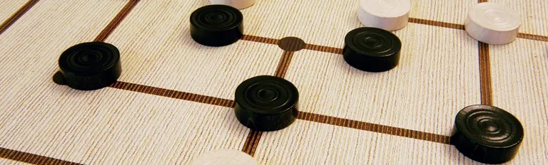
Entwicklung und Implementierung eines Deep-Q-Learning-Algorithmus am Beispiel eines Mühlespiels
Mühle spielen: So gelingt Anfängern der Einstieg (t-online.de)
Clemens Diener, Andre Kronsbein

Slide 4
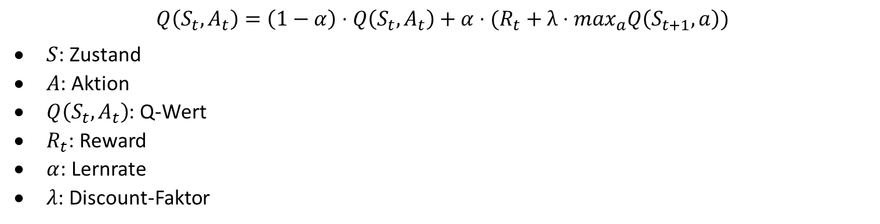
Klassisches Q-Learning
Reinforcement Learning
selbständige Entscheidungen
Keine Trainingsdaten
„model-free“ – „trial and error“
Bewertung von Aktionen durch Belohnung / Bestrafung
$$Q\left(S_{t},A_{t}\right)=\left(1−α\right)⋅Q\left(S_{t},A_{t}\right)+α⋅(R_{t}+λ⋅\max_{a}Q\left(S_{t+1},a\right))$$
$S$: Zustand
$A$: Aktion
$Q\left(S_{t},A_{t}\right)$: Q-Wert
$R_{t}$: Reward
$α$: Lernrate
$λ$: Discount-Faktor
Q-Learning - einfach erklärt | Data Basecamp

Slide 5
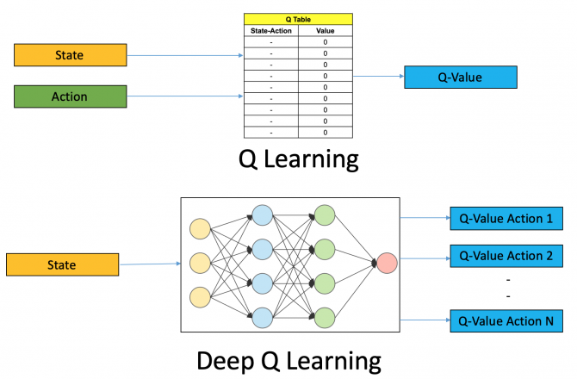
Deep-Q-Learning
Deep Reinforcement Learning: Guide to Deep Q-Learning (mlq.ai)
$$Q\left(S_{t},A_{t}\right)=\left(1−α\right)⋅Q\left(S_{t},A_{t}\right)+α⋅\left(R_{t}+λ⋅\max_{a}Q\left(S_{t+1},a\right)\right)$$
Trainieren des Netzes
Erstellen der Trainingsdaten

Slide 6
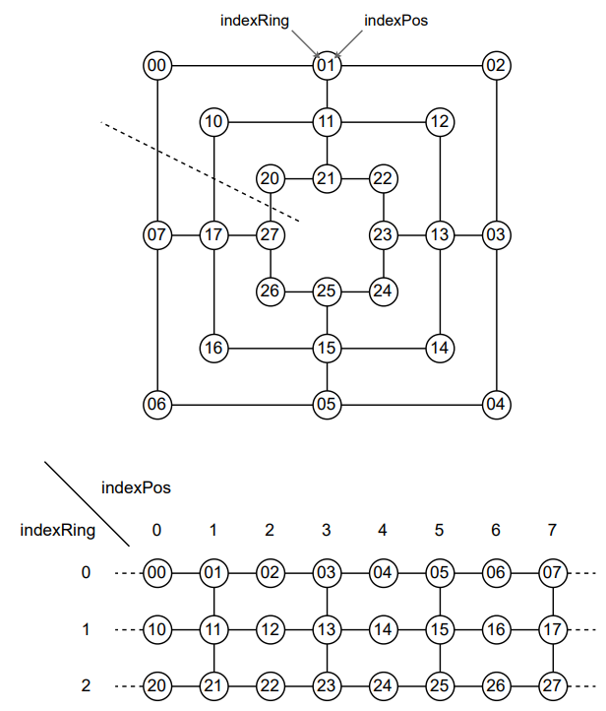
Mühle-Feld

Slide 7
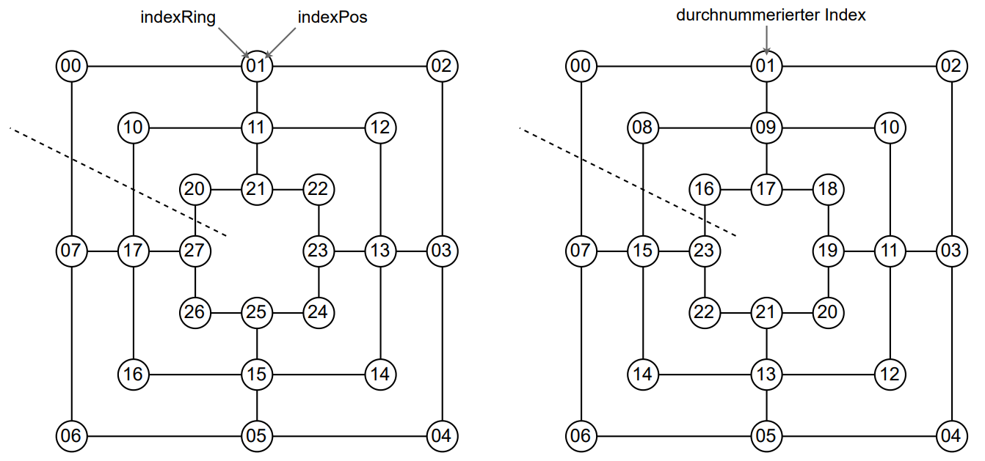
Indizierung des Mühle-Feldes

Slide 8
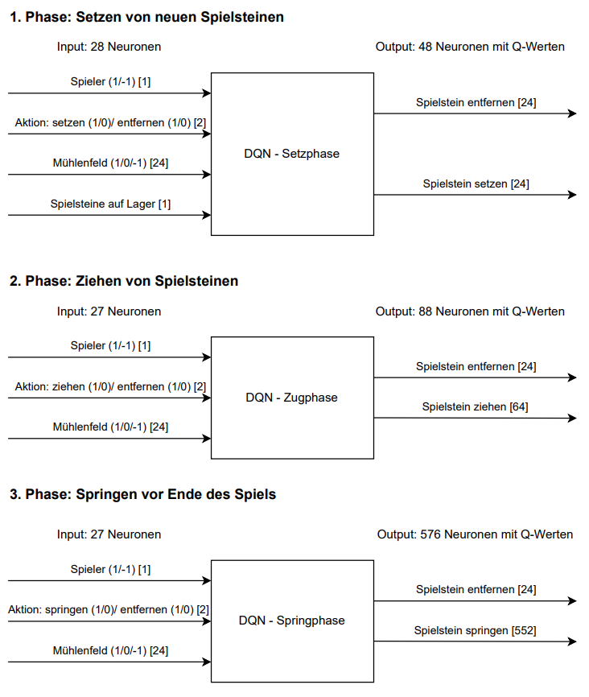
Modelle

Slide 9
Auswahl einer Aktion

